Slide 1
Staða jafnréttismála
Kynning fyrir stjórn Strætó
Desember 2022

Slide 2

Jafnlaunavottun
Strætó hlaut fyrst jafnlaunavottun 24. október 2019
Viðhaldsvottun september 2020
Viðhaldsvottun september 2021
Endurnýjun jafnlaunavottunar 24. október 2022 – á kvennafrídaginn ☺

Slide 3
Jafnlaunavottun
Í úttektinni fundust fimm minni háttar ósamræmi, ásamt fimm athugasemdum og einu tækifæri til umbóta.
Höfðum 24 daga til að bregðast við.
Það er mat úttektarstjóra að jafnlaunakerfið og stjórnendur hafi fulla getu til að ná fram þeim markmiðum sem Strætó hefur sett sér í jafnréttismálum og þeirri útkomu sem jafnlaunakerfinu er ætlað að raungera.
Jafnlaunakerfið og ábyrgðaraðilar þess halda áfram að sýna alla burði þess að geta mætt kröfum jafnlaunastaðalsins.
Markmiðum úttektarinnar var náð og mun Strætó viðhalda jafnlaunavottun sinni áfram.

Slide 4
Jafnlaunamarkmið

Slide 5
Jafnréttisáætlun Strætó 2021-2024
Jafnréttisstofa óskaði eftir uppfærðri jafnréttisáætlun og jafnréttisstefnu í ágúst 2021
Þann 17. september sama ár kom eftirfarandi svar frá Jafnréttisstofu:
Jafnréttisstofa hefur móttekið og yfirfarið jafnréttisáætlun Strætó og metur það svo að áætlunin uppfylli kröfur laga nr. 150/2020 um jafna stöðu og jafnan rétt kynjanna.

Slide 6
Markmið jafnréttisáætlunar
Við ákvörðun launa og fríðinda skal þess gætt að kynjum sé ekki mismunað. Öllum skulu greidd jöfn laun og njóta sömu kjara fyrir jafn verðmæt og sambærileg störf.
Jafnréttissjónarmið verða metin til jafns við önnur sjónarmið við stöðuveitingar innan fyrirtækisins
Auka fjölbreytileika starfsmannahóps
Jafnréttis skal gætt ef grípa þarf til uppsagna vegna skipulagsbreytinga
Leitast skal við að jafna kynjahlutfall á öllum sviðum
Þegar skipað er í vinnuhópa, nefndir og ráð, ræður fagþekking mestu um val einstaklinga.
Tryggja á að allir njóti sömu möguleika til starfsþjálfunar, endur- og símenntunar.
Strætó leitast eftir að vera fjölskylduvænn vinnustaður.
Einelti, áreitni og ofbeldi er ekki liðið innan Strætó
Hverju markmiði fylgja aðgerðir, ábyrgðaraðili og tímarammi. Sjá nánar í meðfylgjandi jafnréttisáætlun.

Slide 7
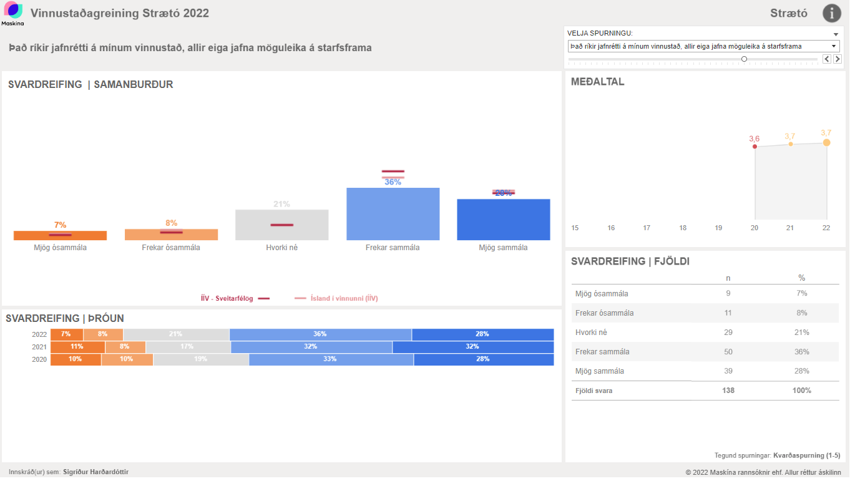
Jafnrétti - vinnustaðagreining
Notes:
Farþegaatvik og slys

Slide 8
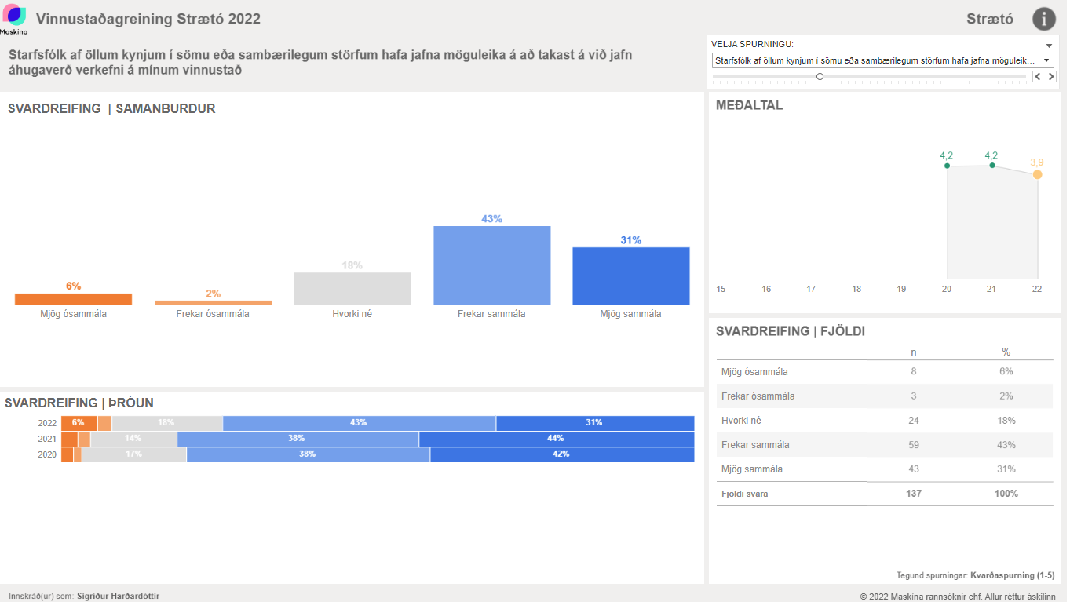

Slide 9
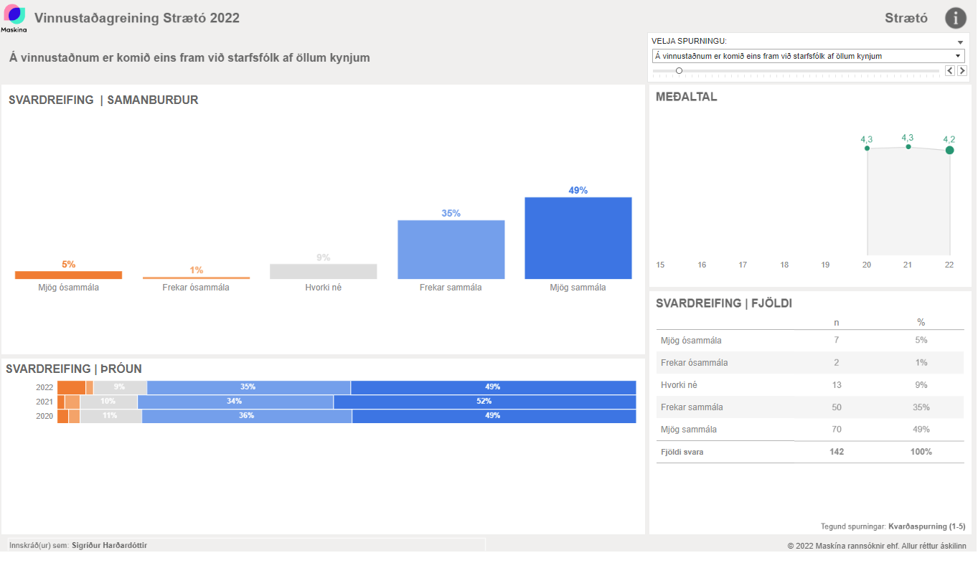

Slide 10
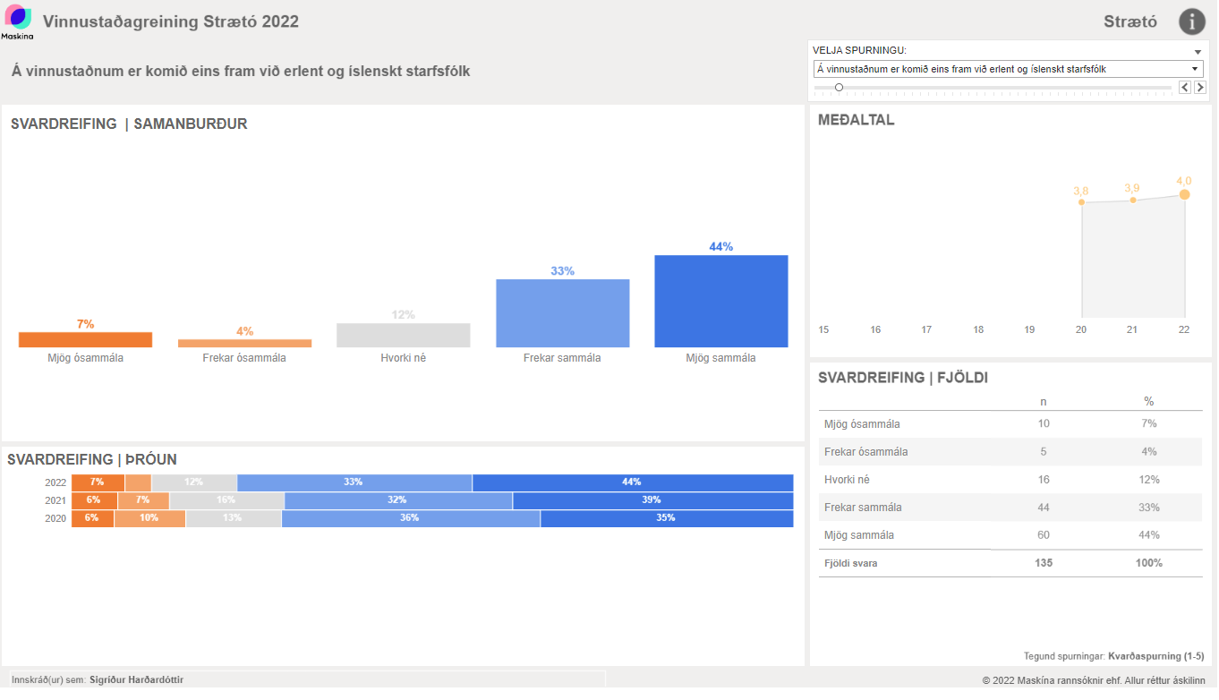

Slide 11
